Slide 1
ミーティング 23/06/08
明治大学 M1 大塚 雄太

Slide 2
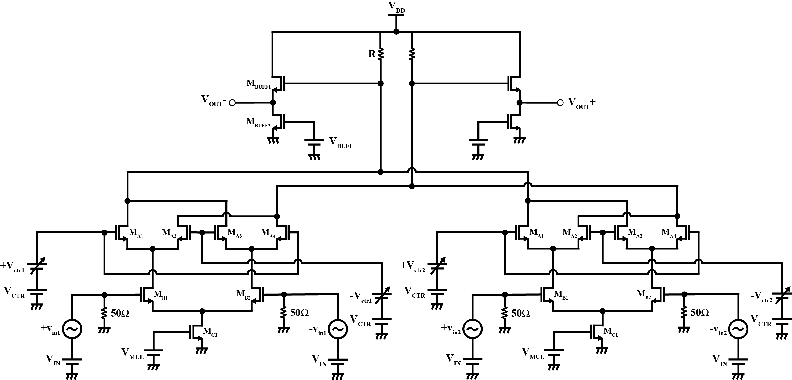
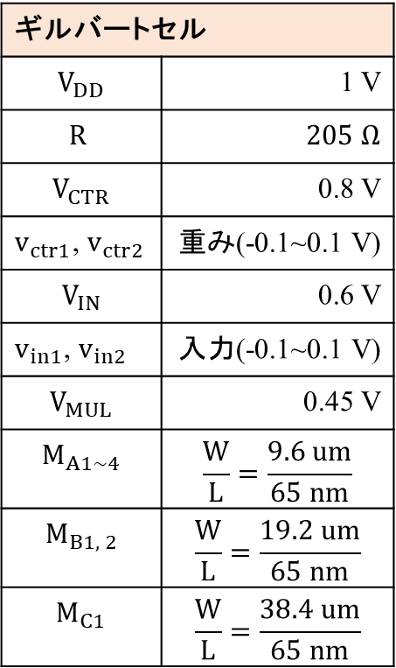
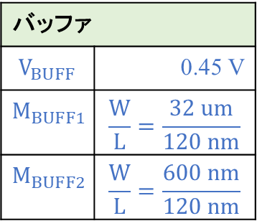
2入力ギルバートセル回路図（変更前）
ギルバートセル | 値
$$V_{DD}$$ | 1 V
$$R$$ | $$205 Ω$$
$$V_{CTR}$$ | 0.8 V
$v_{ctr1}$, $v_{ctr2}$ | 重み(-0.1~0.1 V)
$$V_{IN}$$ | 0.6 V
$v_{in1}$, $v_{in2}$ | 入力(-0.1~0.1 V)
$$V_{MUL}$$ | 0.45 V
$$M_{A1\sim 4}$$ | $$\frac{W}{L}=\frac{9.6 um}{65 nm}$$
$$M_{B1, 2}$$ | $$\frac{W}{L}=\frac{19.2 um}{65 nm}$$
$$M_{C1}$$ | $$\frac{W}{L}=\frac{38.4 um}{65 nm}$$
バッファ | 値
$$V_{BUFF}$$ | 0.45 V
$$M_{BUFF1}$$ | $$\frac{W}{L}=\frac{32 um}{120 nm}$$
$$M_{BUFF2}$$ | $$\frac{W}{L}=\frac{600 nm}{120 nm}$$
TSMC65nm

Slide 3











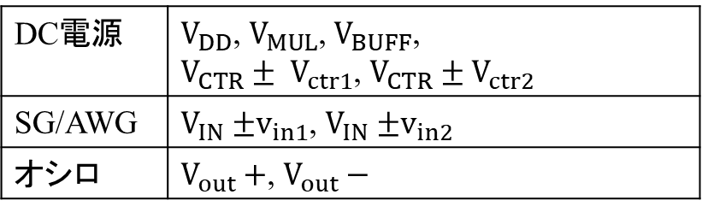




PAD配置
バランスを考えて右図の配置
$$V_{BUFF}$$
$$V_{DD}$$
$$V_{BUFF}$$
サイズ：0.89 mm×1.29 mm
P
G
S
G
P
G
S
G
P
$$V_{out}+$$
$$V_{out}−$$
DC電源 | $V_{DD}$, $V_{MUL}$, $V_{BUFF}$, $V_{CTR}± V_{ctr1}$, $V_{CTR}±V_{ctr2}$
SG/AWG | $V_{IN}{±v}_{in1}$, $V_{IN}{±v}_{in2}$
オシロ | $V_{out}+$, $V_{out}−$
$$V_{IN}+v_{in1}$$
$$V_{IN}+v_{in2}$$
G
S
G
S
G
G
S
G
S
G
$$V_{IN}−v_{in1}$$
$$V_{IN}−v_{in2}$$
針で測定する場合
東,西：GSGSG針,ACP Dual Probe, 100 umピッチ
北：Multi-G, 100umピッチ
南：DC9本針, 100 umピッチ
$$V_{CTR}+V_{ctr1}$$
$$V_{CTR}+V_{ctr2}$$
P
G
P
P
G
P
P
G
P
$$V_{MUL}$$
$$V_{MUL}$$
$$V_{CTR}−V_{ctr1}$$
$$V_{CTR}−V_{ctr2}$$

Slide 4
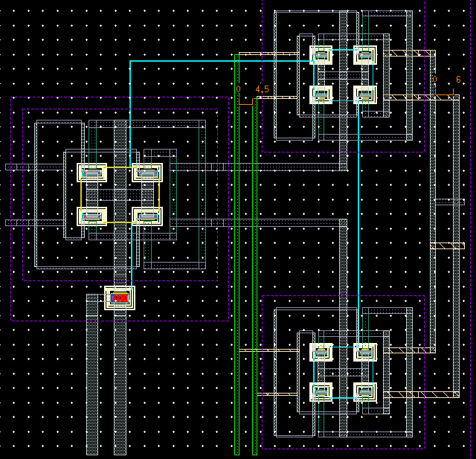
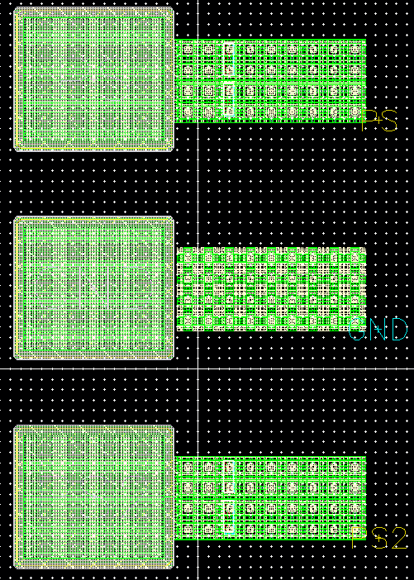
レイアウトについて
PGP
M2にあげる
（Viaは多めに）
・その他問題なし
・フレームをつくる

Slide 5
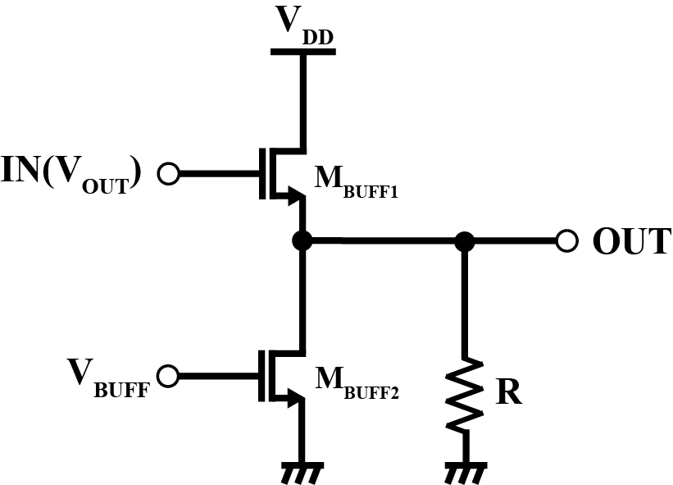
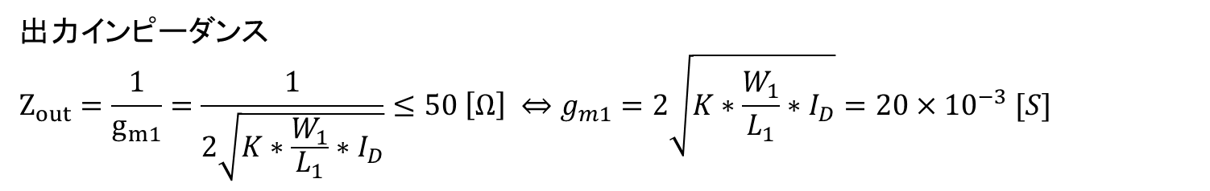

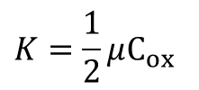
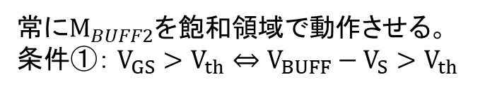






バッファの設計
常に$M_{BUFF2}$を飽和領域で動作させる。
条件①：$V_{GS}>V_{th}⇔V_{BUFF}−V_{S}>V_{th}$
$$750+150\sin\left(2πft\right) [mV]$$
$$I_{D1}$$
$$V_{BUFF}>V_{th}$$
条件$②：V_{DS}>V_{GS}−V_{th}⇔{ V}_{Dmin}>V_{BUFF}−V_{th}$
$$I_{D2}$$
$$V_{OUT}+75\sin\left(2πft\right) [mV]$$
$V_{Dmin}+V_{th}>V_{BUFF}$
$$\frac{V_{OUT}}{50}+1.5\sin\left(2πft\right) [mA]$$
$$V_{th}<V_{BUFF}<\left(V_{OUT}−75\right){+V}_{th}[mV]$$
出力インピーダンス
$$Z_{out}=\frac{1}{g_{m1}}=\frac{1}{2\sqrt{K∗\frac{W_{1}}{L_{1}}∗I_{D}}}≤50 \left[Ω\right] ⇔g_{m1}=2\sqrt{K∗\frac{W_{1}}{L_{1}}∗I_{D}}=20×{10}^{−3} [S]$$
$$K=\frac{1}{2}μC_{ox}$$

Slide 6
Vth（しきい値）の導出（飽和領域）
プロセス：TSMC65nm
$$W=0.6（最小）, 1, 5, 10, 20, 30, 192（最大） [μm]$$
$$L=180 [nm]$$
$$V_{DS}=1 [V]$$
$$V_{GS}=0\sim 1 \left[V\right]（0.01 [V]刻み）$$
上記条件のもとで$V_{GS}−\sqrt{I_{D}}$特性を確認
$0.45 [V]≤V_{GS}≤0.5 [V]の$範囲で近似直線を引く
各近似直線のx切片（$V_{th}$）は、
$$W [μm]$$ | $$V_{th} [V]$$
0.6 | 0.270
1 | 0.275
5 | 0.271
10 | 0.269
20 | 0.267
30 | 0.266
192 | 0.266
$V_{th}=270 [mV]程度$であると考えるのが妥当か
例：$x\left(W=192um\right)=\frac{0.1094}{0.4119}=0.266$

Slide 7
Vth（しきい値）の導出（線形領域）
プロセス：TSMC65nm
$$W=0.6（最小）, 1, 5, 10, 20, 30, 192（最大） [μm]$$
$$L=180 [nm]$$
$$V_{DS}=50 [mV]$$
$$V_{GS}=0\sim 1 \left[V\right]（0.01 [V]刻み）$$
上記条件のもとで$V_{GS}−g_{m}$特性を確認
$g_{m}$が最大値となる$V_{GS}$は
$$W [μm]$$ | $$V_{GS} [V]$$
0.6 | 0.60
1 | 0.60
5 | 0.60
10 | 0.60
20 | 0.59
30 | 0.59
192 | 0.57

Slide 8
Vth（しきい値）の導出（線形領域）
今回は直近の2点間の直線
同条件のもとで$V_{GS}−I_{D}$特性を確認
$g_{m}$が最大値となる$V_{GS}で$それぞれ接線を引く
各接線のx切片（$V_{th}^{′}$）は、
例：$x\left(W=192μm\right)=\frac{0.0073}{0.0217}=0.3364$
$V_{th}^{′}$から$\frac{1}{2}V_{DS}を$引いて
例：$V_{th}\left(W=192μm\right)=0.336−0.025=0.311$
$$W [μm]$$ | $$V_{th}^{′} [V]$$ | $$V_{th} [V]$$
0.6 | 0.286 | 0.261
1 | 0.4 | 0.375
5 | 0.333 | 0.308
10 | 0.333 | 0.308
20 | 0.348 | 0.323
30 | 0.353 | 0.328
192 | 0.336 | 0.311
Wが小さすぎることによる誤差？？
$V_{th}=330 [mV]程度$であると考えるのが妥当か

Slide 9
K（$=\frac{1}{2}μC_{ox}$）の導出
プロセス：TSMC65nm
$$W=0.6（最小）, 1, 5, 10, 20, 30, 192（最大） [μm]$$
$$L=180 [nm]$$
$$V_{DS}=1 [V]$$
$$V_{GS}=0\sim 1 \left[V\right]（0.01 [V]刻み）$$
上記条件のもとで$V_{GS}−\sqrt{I_{D}}$特性を確認
$0.45 [V]≤V_{GS}≤0.5 [V]の$範囲で近似直線を引く
各近似直線の傾きは、$\sqrt{\frac{1}{2}μC_{ox}\frac{W}{L}}$である
$$W [μm]$$ | 傾き | $$K [μF/V∙s]$$
0.6 | 0.0226 | 153
1 | 0.0295 | 157
5 | 0.0664 | 159
10 | 0.0939 | 159
20 | 0.1320 | 157
30 | 0.1602 | 154
192 | 0.4119 | 159
$$\overline{K}=\frac{1}{2}μC_{ox}=157×{10}^{−6} [F/V∙s]$$
$$K\left(W=192μm\right)={\left(0.4119\right)}^{2}∗\frac{0.18}{192}=159 [μF/V∙s]$$

Slide 10
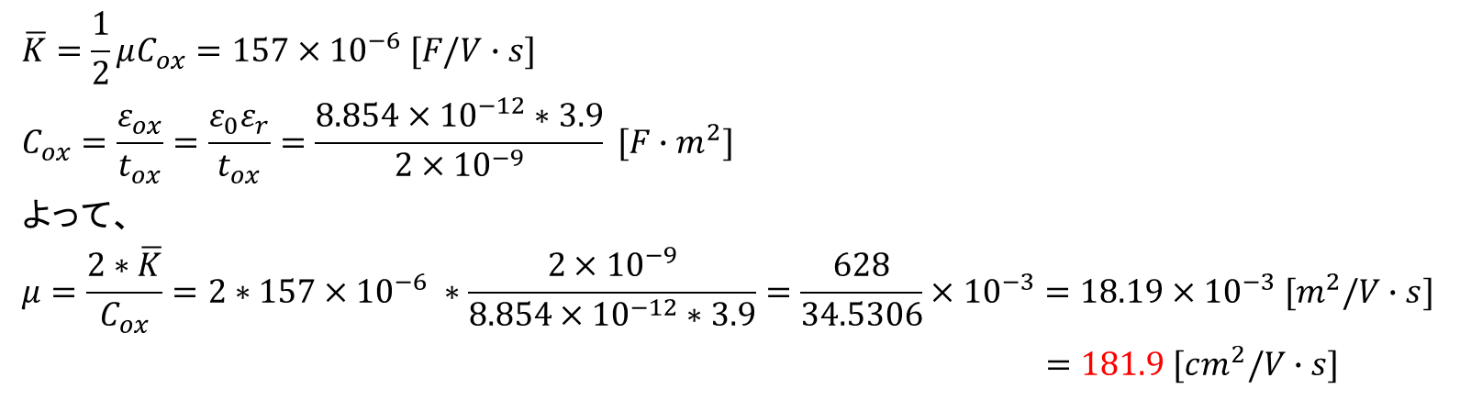
K（$=\frac{1}{2}μC_{ox}$）の導出
$$\overline{K}=\frac{1}{2}μC_{ox}=157×{10}^{−6} [F/V∙s]$$
$$C_{ox}=\frac{ε_{ox}}{t_{ox}}=\frac{ε_{0}ε_{r}}{t_{ox}}=\frac{8.854×{10}^{−12}∗3.9}{2×{10}^{−9}} [F∙m^{2}]$$
よって、
$$μ=\frac{2∗\overline{K}}{C_{ox}}=2∗157×{10}^{−6} ∗\frac{2×{10}^{−9}}{8.854×{10}^{−12}∗3.9}=\frac{628}{34.5306}×{10}^{−3}=18.19×{10}^{−3} [m^{2}/V∙s]$$
$=181.9 [cm^{2}/V∙s]$

Slide 11
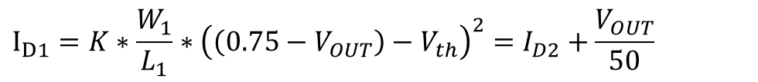
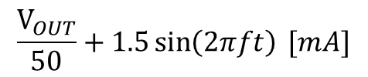
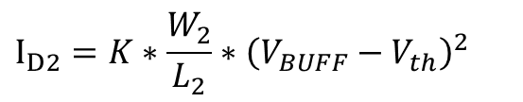
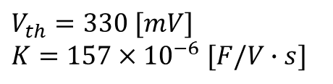


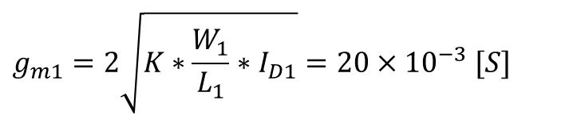



バッファの設計
$$V_{th}=330 [mV]$$
$$K=157×{10}^{−6} [F/V∙s]$$
$$750+150\sin\left(2πft\right) [mV]$$
$$I_{D1}$$
330$<V_{BUFF}<\left(V_{OUT}−V_{th}\right)+330 [mV]$
$$g_{m1}=2\sqrt{K∗\frac{W_{1}}{L_{1}}∗I_{D1}}=20×{10}^{−3} [S]$$
$$I_{D2}$$
$$V_{OUT}+75\sin\left(2πft\right) [mV]$$
$$I_{D1}=K∗\frac{W_{1}}{L_{1}}∗{\left(\left(0.75−V_{OUT}\right)−V_{th}\right)}^{2}=I_{D2}+\frac{V_{OUT}}{50}$$
$$\frac{V_{OUT}}{50}+1.5\sin\left(2πft\right) [mA]$$
$$I_{D2}=K∗\frac{W_{2}}{L_{2}}∗{\left(V_{BUFF}−V_{th}\right)}^{2}$$

Slide 12
次週
・PGPの作成
・寄生抽出の動作確認
・配線抵抗を概算し、影響を確認する
・バッファの検討
火曜日確認
モンテカルロシミュレーションの方法について

